Slide 1


A
a
a
A
a
un ananas
I
i
I
i
un igloo

Slide 2


Y
y
Y
y
un stylo
O
o
O
o
une moto

Slide 3


U
u
U
u
une lune
E
e
E
e
un cheval

Slide 4


É
é
é
É
un écureuil
È
è
è
È
une sirène

Slide 5


L
l
l
L
le lutin
F
f
f
F
le feu

Slide 6


ch
h
c
un chat
S
s
s
S
un serpent

Slide 7


M
m
m
M
un mammouth
R
r
R
r
un renard

Slide 8
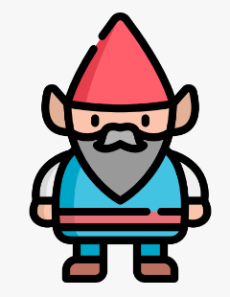

N
n
n
N
un nain
V
v
V
v
un vélo

Slide 9

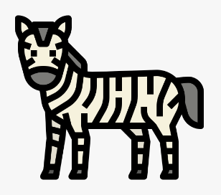
J
j
j
J
une jupe
Z
z
z
Z
un zèbre

Slide 10


P
p
p
P
un perroquet
T
t
T
t
un tigre

Slide 11


C
c
c
C
un coq
B
b
b
B
une baleine

Slide 12
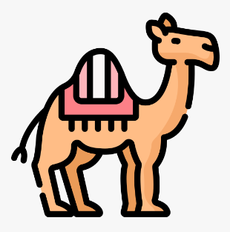

D
d
d
D
un dromadaire
G
g
g
G
un garçon

Slide 13


au
a
u
une taupe
eau
a
u
e
un chapeau

Slide 14


ou
o
u
un loup
oi
o
i
une poire

Slide 15


on
o
n
un cochon
om
o
m
une trompe

Slide 16


an
a
n
un panda
am
a
m
un tambour

Slide 17


en
n
e
une tente
em
e
m
un camembert

Slide 18

è
è
une sirène
et
e
t
un chalet

Slide 19


ei
i
e
une reine
ai
a
i
la laine

Slide 20

é
é
un écureuil
er
e
r
un panier

Slide 21


z
e
ez
un nez
ê
ê
une fenêtre

Slide 22


in
n
i
un lapin
im
i
m
un timbre

Slide 23


ain
a
i
n
une main
ein
i
n
e
la peinture

Slide 24


eu
u
e
une fleur
œu
o
e
u
un nœud

Slide 25
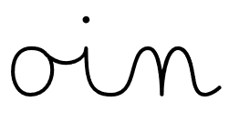


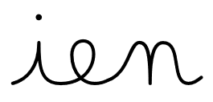
oin
le foin
ien
un chien

Slide 26
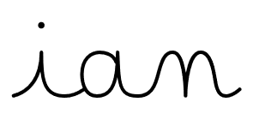
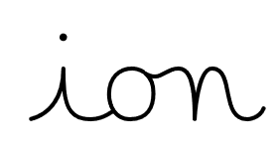

ian
un triangle
ion
un camion

Slide 27


K
k
k
K
un koala
Q
q
q
Q
quatre

Slide 28
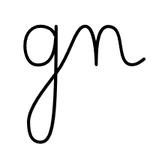



gn
une montagne
ph
un éléphant

Slide 29
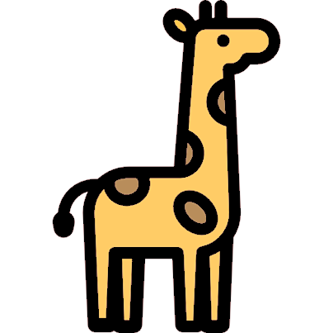

g → j
une girafe
ge → j
un pigeon

Slide 30


gu → g
une guitare
c → s
une cerise

Slide 31


ç
ç
un garçon
c → s
un citron

Slide 32
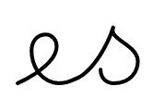

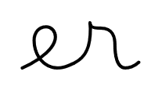

es
un escargot
er
l’herbe

Slide 33


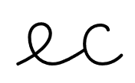

el
un caramel
ec
un insecte

Slide 34


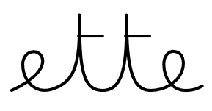

elle
une échelle
ette
des lunettes

Slide 35

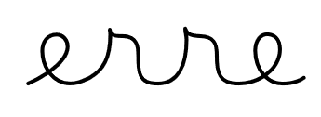

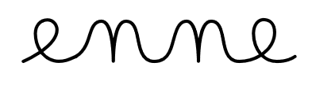
erre
la Terre
enne
une indienne

Slide 36

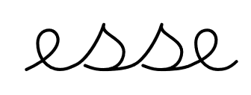

esse
des tresses
y → ii
un crayon

Slide 37


s → z
du poison
ss → s
un poisson

Slide 38



ti → si
une invitation
ill
une fille

Slide 39




ail
un portail
aille
une paille

Slide 40




eil
un soleil
eille
une bouteille

Slide 41
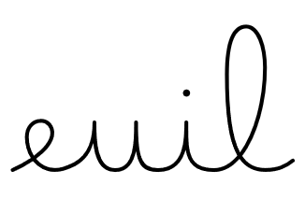

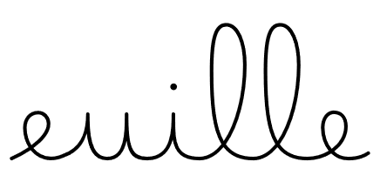

euil
un fauteuil
euille
une feuille

Slide 42
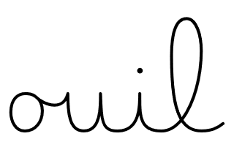



ouil
du fenouil
ouille
une grenouille

Slide 43


W
w
w
W
un kiwi
W
w
w
W
un wagon

Slide 44


X
x
x
X
un xylophone
X
x
x
X
une taxi

Slide 45

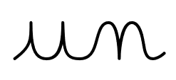

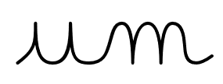
un
la jungle
um
du parfum

Slide 46
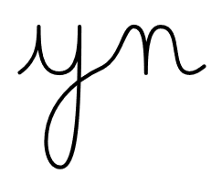

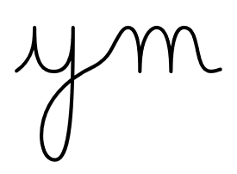

yn
un lynx
ym
du thym

